Slide 1
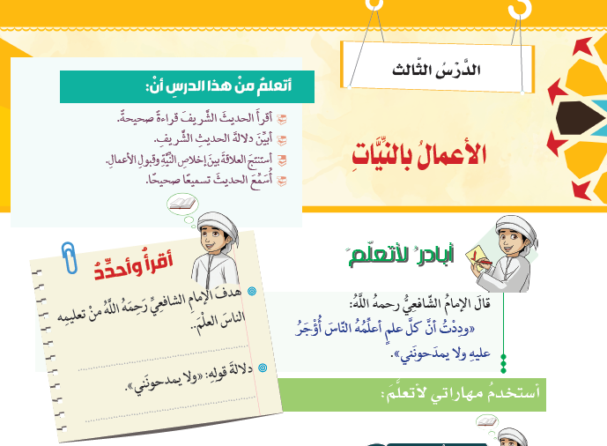
الأجر
الإخلاص
30

Slide 2
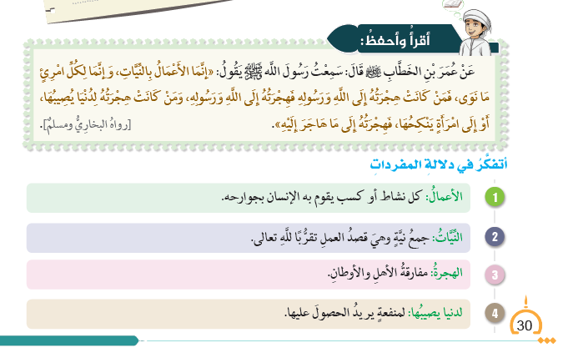

Slide 3
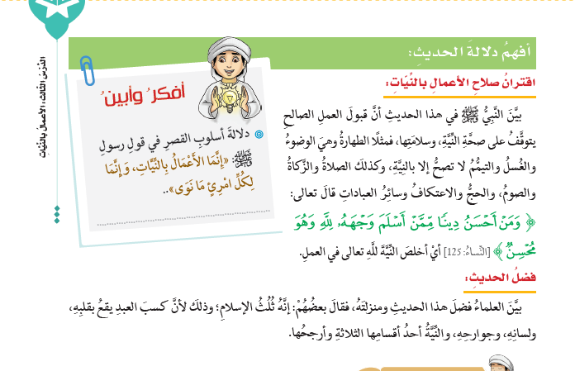

31

Slide 4
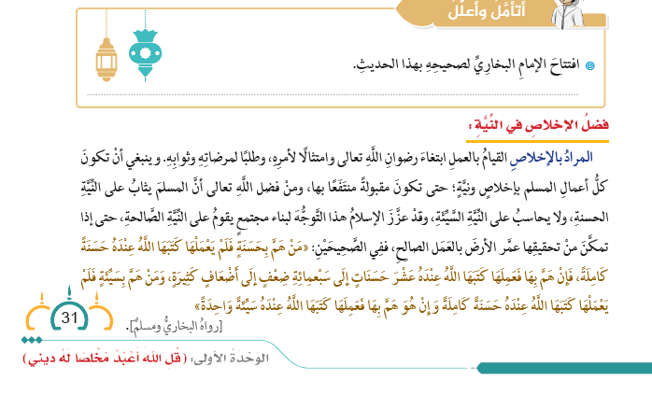

Slide 5
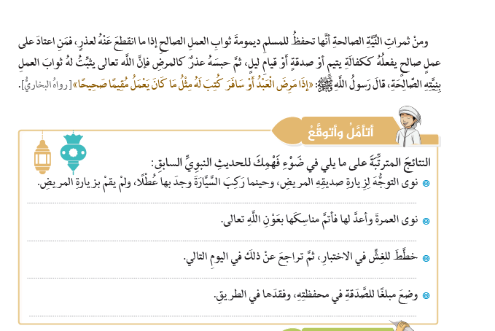

32

Slide 6
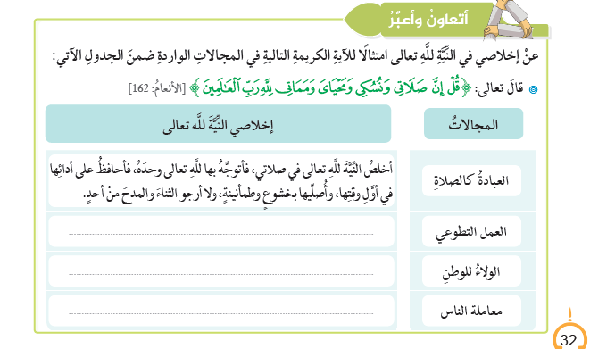




Slide 7
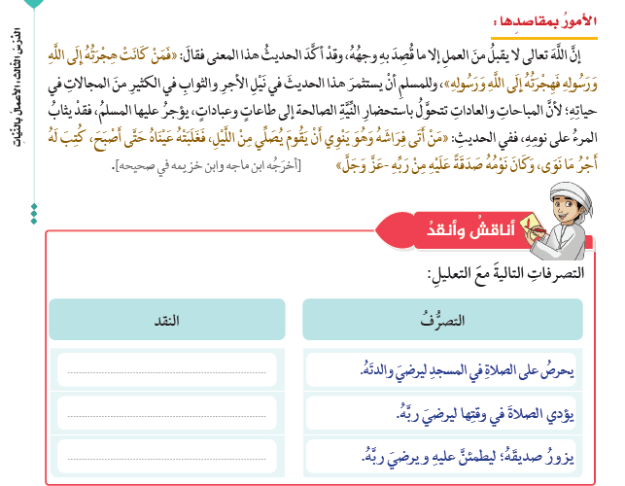
33

Slide 8
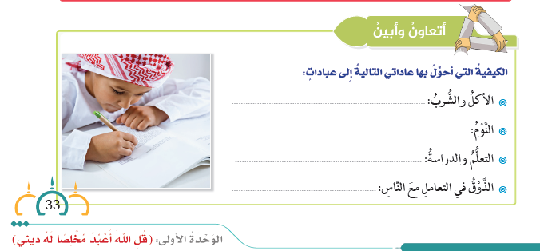

Slide 9
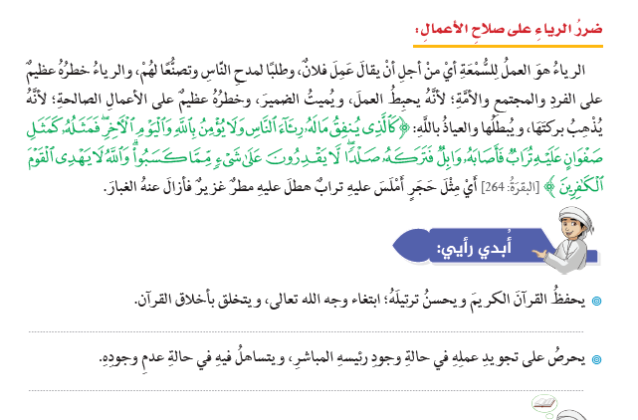
هذا العمل فيه إخلاص لله فينال أجر عمله مضاعفاً
34
هذا التصرف يدل على عدم الإخلاص في العمل

Slide 10
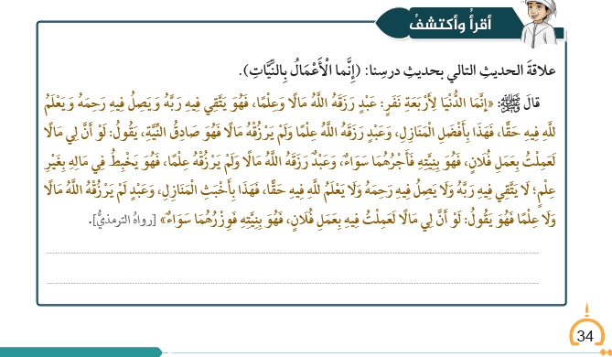
كلاهما يدلان على أن حسن النية يحقق أجر العمل

Slide 11
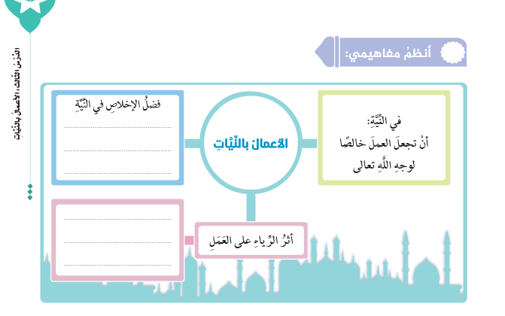
35
*تحويل العادات إلى عبادات
*أساس قبول العمل
*حصول الأجر به ،
*استمرار أجر العمل
يحبط العمل
يذهب بركة العمل

Slide 12


Slide 13
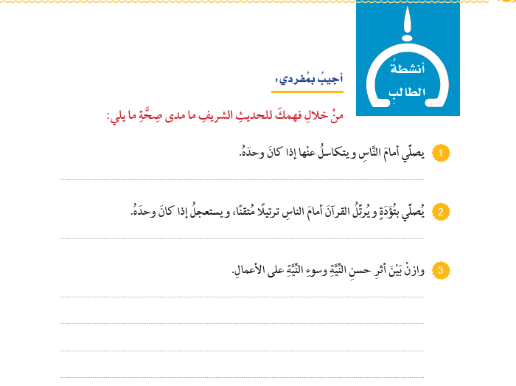
36
لا أوافق لأن هذا من علامات الرياء
لا أوافق لأن هذا من علامات الرياء

Slide 14
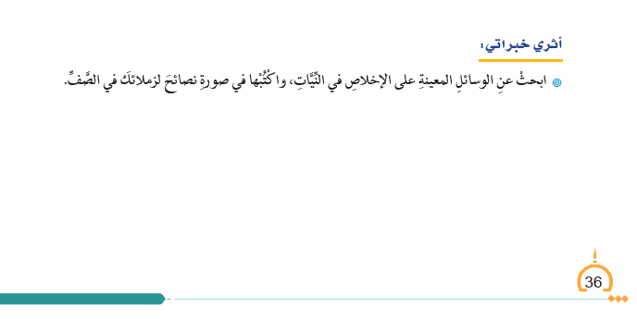
واجب منزلي

Slide 15
